Slide 1
Day 21
XGBoost (迴歸器)
[全民瘋AI系列]
第12屆 iT邦幫忙 鐵人賽

Slide 2
Day 21 學習目標
01
了解 XGBoost Regression
Boosting vs Decision tree & Bagging vs. Boosting
02
實作 XGBoost 迴歸器
查看 XGBoost 在簡單線性回歸和非線性回歸表現

Slide 3
Part 1
XGBoost (迴歸器)
觀念講解
第12屆 iT邦幫忙 鐵人賽

Slide 4
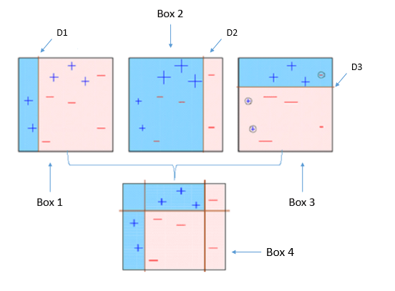
XGBoost Regression
XGBoost 是許多資料科學競賽中常出現的常勝軍。也是當今熱門的ML演算法。
使用許多策略去防止過擬合
early stop 機制可以提早結束訓練
可手動設置樣本權重以及學習速率
Notes:
XGBoost是boosting算法的其中一種，它除了可以做分類也能進行回歸連續性數值的預測，而且效果通常都不差。Boosting演算法的思想是將許多弱分類器集成在一起形成一個強分類器。

Slide 5

Boosting vs Decision tree
決策樹通常為一棵複雜的樹
Boosting 是產生非常多棵的樹但是每一棵的樹都很簡單
目標把多個簡單的樹合再一起才能當最後的預測
Notes:
決策樹通常為一棵複雜的樹，而在 Boosting 是產生非常多棵的樹但是每一哭棵的樹都很簡單，希望新的樹可以針對舊的樹預測不太好的部分做一些補強。所以最終我們要把這麼多簡單的樹合再一起才能當最後的預測，所以他是一個 ensemble of the tree

Slide 6
Bagging vs. Boosting
一般來說 Boosting 的模型會比 Bagging 來的精準。
Bagging 透過抽樣的方式生成樹，每棵樹彼此獨立
Boosting 透過序列的方式生成樹，後面生成的樹會與前一棵樹相關

Slide 7
Part 2
XGBoost (迴歸器)
程式實作
第12屆 iT邦幫忙 鐵人賽

Slide 8
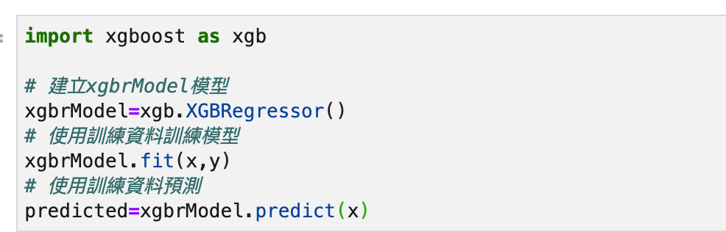
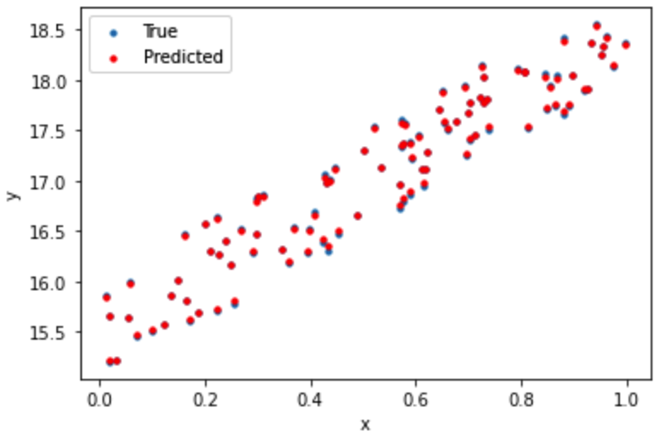
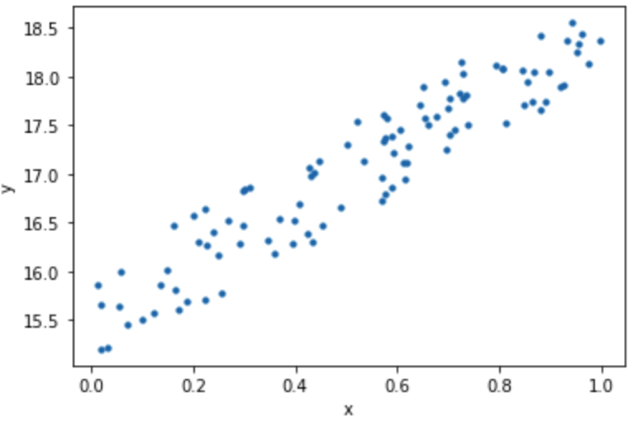
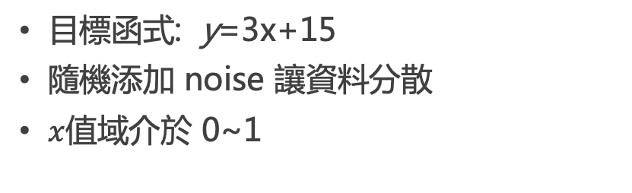
XGBoost Regressor 簡單線性迴歸
目標函式: y=3x+15
隨機添加 noise 讓資料分散
$x$值域介於 0~1

Slide 9
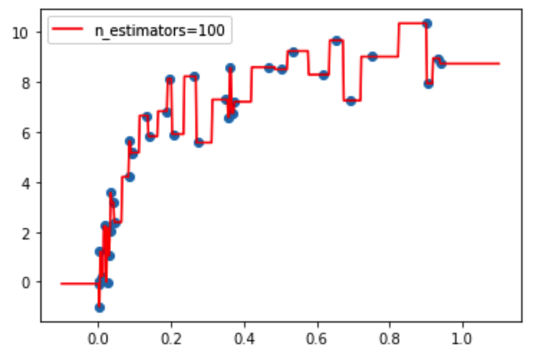
非線性回歸
動手試試看調整不同的 n_estimators 是否能夠提升預測。
Parameters:
n_estimators: 總共迭代的次數，即決策樹的個數。預設值為100。
learning_rate: 學習速率，預設0.3。
gamma: 懲罰項係數，指定節點分裂所需的最小損失函數下降值。

Slide 10
Reference
https://www.itread01.com/content/1547100921.html

Slide 11
Thanks
PRESENTED BY 10程式中
第12屆 iT邦幫忙 鐵人賽

